Slide 1
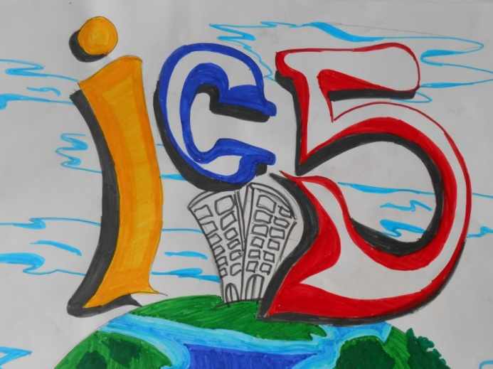
ISTITUTO COMPRENSIVO 5
Via A. di Vincenzo 55 - BOLOGNA
Tel. 051 - 367989 - 051 - 359474
Sito: www.ic5bologna.edu.it
Mail: segreteriaic5bologna@gmail.com
SCUOLE PRIMARIE «GROSSO»,
«ACRI», «FEDERZONI»
a.s. 2021 - 22

Slide 2
Tempo scuola
10.20-10.40 1°intervallo
13.00 –14.00 2°intervallo
40 ore settimanali
8.30-16.30

Slide 3
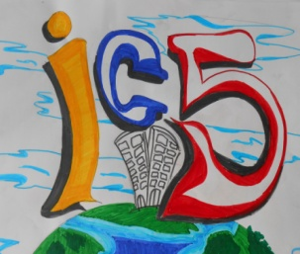
Discipline di studio
SCUOLA PRIMARIA
Italiano*
Storia
Geografia
Matematica
Scienze
Inglese*
Tecnologia
Arte e immagine
Musica
Scienze motorie e sportive
Religione/Alternativa
Mensa
8 ore
2 ore
2 ore
7 ore
2 ore
3 ore
1 ora
2 ore
2 ore
2 ore
2 ore
5 ore

Slide 4
Una didattica inclusiva per
Tempo di scuola,
di vita, di relazione, di apprendimento…
Promuovere le potenzialità di ciascuno
Favorire la socialità
Valorizzare le eccellenze
Educare alla complessità

Slide 5
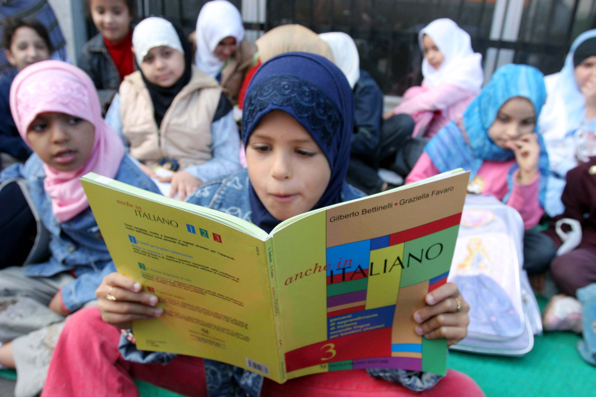
Aree di approfondimento
Espressività artistica
Cittadinanza
Salute Ambiente e Territorio
Intercultura

Slide 6
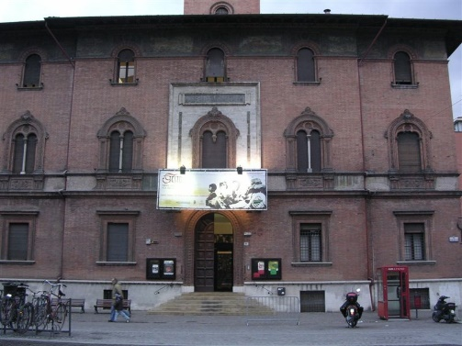
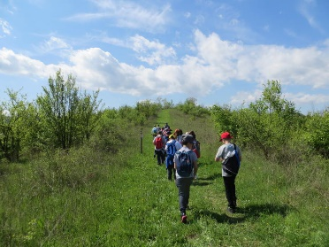
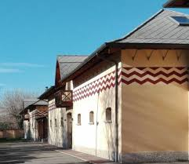
OFFERTA FORMATIVA
Attività sportive in orario curricolare in collaborazione con le società sportive del territorio;
Laboratori teatrali;
Progetto ConCittadini: Assemblea dei bambini/e ragazzi/e;
Attività ambientali in collaborazione con la Fondazione Villa Ghigi;
Attività in collaborazione con Opificio Golinelli;
Progetti di lettura in collaborazione con Casa di Khaoula;
HERA progetti ambiente;
Attività musicali in collaborazione con Musicascuola;
Progetto «Fabbrica Federzoni»

Slide 7
SCUOLA DIGITALE
LIM in ogni aula;
Laboratorio mobile con dispositivi
Piattaforme digitali per la didattica;
Atelier «Semi di futuro»
FutureLab
Progetto «Good for food»

Slide 8
FORMAZIONE CLASSI PRIME
Ripartizione equilibrata degli alunni certificati nelle classi;
Distribuzione equilibrata degli alunni per fasce di livello;
Equilibrio maschi/femmine;
Suggerimenti delle insegnanti della Scuola dell’Infanzia;
Desiderata delle famiglie, in caso di reciprocità delle richieste e di assenza di controindicazioni;
Sorteggio della sezione.

Slide 9
PER ISCRIVERSI…
iscrizioni online per tutte le classi iniziali della scuola primaria e secondaria
Dalle ore 9:00 del 19 dicembre 2020 è possibile avviare la fase della registrazione sul sito web www.istruzione.it/iscrizionionline/
con le credenziali fornite tramite la registrazione, i genitori al sistema “Iscrizioni on line” disponibile sul portale del Ministero dell’Istruzione www.istruzione.it/iscrizionionline/
le domande di iscrizione online possono essere presentate dalle ore 8:00 del 4 gennaio 2021 alle ore 20:00 del 25 gennaio 2021.

Slide 10
Da venerdì 8 gennaio a lunedì 25 gennaio, le famiglie prive di strumentazione informatica possono rivolgersi, previo appuntamento, alla segreteria alunni per la compilazione della domanda di iscrizione negli orari di ricevimento:
lunedi’ ore 11:30 – 13:30
martedi’ ore 14:30 – 16:30
mercoledi’ ore 8:30 – 10:30
venerdi’ ore 8:30 – 10:30
sabati 9,16 e 23 gennaio dalle ore 9:00 alle ore 12:00
Help…

